Slide 1

Modul-1.3.1-Bolalar va ta’lim oluvchilar bilan ijtimoiy-ruhiy va rivojlantiruvchi ishlar
Mavzu-Ijtimoiy-ruhiy va rivojlantiruvchi ishlarning zamonaviy nazariyalari, yondashuvlari va amaliyoti

Slide 2

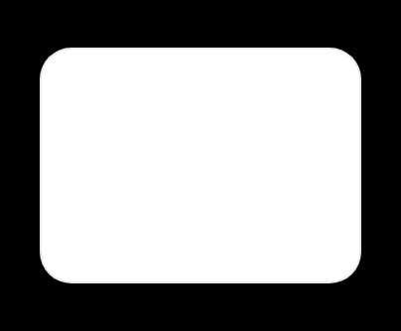
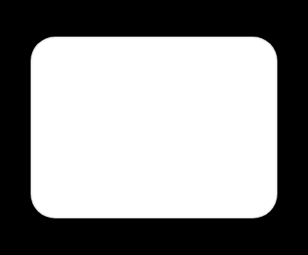
Nima uchun ijtimoiy-ruhiy ish bugun muhim?
Zamonaviy maktab faqat bilim emas — ruhiy salomatlik, xavfsiz muhit va ijtimoiy kompetensiya markazi.
O‘zbekistonda har 5 o‘quvchidan 1 da stress belgisi — MMTV tadqiqoti 2024, 12 000 o‘quvchi so'rovnomasi.
Maqsad: xavfsiz, qo‘llab-quvvatlovchi, motivasiya beruvchi maktab iqlimini yaratish.
Vazifa: ijtimoiy-ruhiy va rivojlantiruvchi ishlarni tizimli, bosqichma-bosqich joriy etish — kasbiy rivojlanish kuni va soati orqali.
84%
1/5
+30%
o'qituvchi SEL zarurligini tasdiqlaydi
o'quvchida tashvish belgisi
xavfsiz muhitda davomat o'sadi

Slide 3





Nazariy asoslar — 4 ta tayanch model
1
Bronfenbrenner ekologik tizimi
Bola markazda: mikro (oila, sinf), mezo (ota-ona-maktab aloqasi), ekzo (MMTV), makro (madaniyat, qadriyatlar).
2
Vygotskiy — yaqin rivojlanish zonasi
Ijtimoiy o'rganish, kattalar ko'magida qadam-baqadam rivojlanish. Treninglar ZRZ da tashkil etiladi.
3
Maslow ehtiyojlar piramidasi
Xavfsizlik va tegishlilik qondirilmasa, o'rganish bo'lmaydi. Avval psixologik xavfsizlikni ta'minlaymiz.
4
Seligman pozitiv psixologiyasi
Amaliy g‘oya:
Har bir nazariyani sinfingizga moslashtiring — 1-sinfda ekologik xarita, 5-sinfda ZRZ mashqlari, yuqori sinfda Maslow kundaligi.
Muammoga emas, kuchli tomonlarga tayanish. Resurs, optimizm va chidamlilikni kuchaytirish.

Slide 4




Zamonaviy yondashuvlar — TOP-6
Har bir yondashuv kasbiy rivojlanish kuni va soatida amaliy mashg'ulot sifatida qo'llaniladi
1
Tizimli yondashuv
2
Kognitiv-xulq-atvor — CBT
3
SEL — Ijtimoiy-emotsional o'rganish
O‘quvchi-oila-maktab uchligi bir butun eko-tizim. Muammoni ajratib emas, aloqalarda hal qilamiz.
Fikr → Hissiyot → Xatti-harakat zanjiri. Salbiy avtomatik fikrlarni aniqlash va qayta baholash.
CASEL 5 kompetensiyasi. Kuniga 15 daqiqa emotsional intellekt mashqi.
CASEL ramkasi
4
Travmaga sezgir
5
Inklyuziv va madaniy sezgir
6
Kuchli tomonlarga tayanish
Xavfsizlik, ishonch, tanlov. Qayta jarohatlamaslik. Tinchlanish burchagi, regulatsiya.
Har bir bolaga teng imkon. O‘zbek milliy qadriyatlari va mahalliy kontekstga moslash.
Defitsit emas, resurs. VIA kuchli tomonlar testi, muvaffaqiyat tarixi.

Slide 5

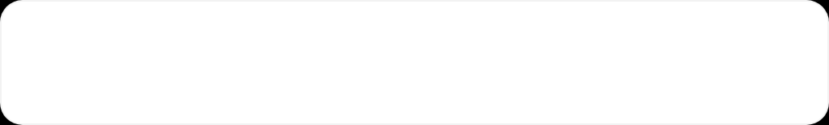
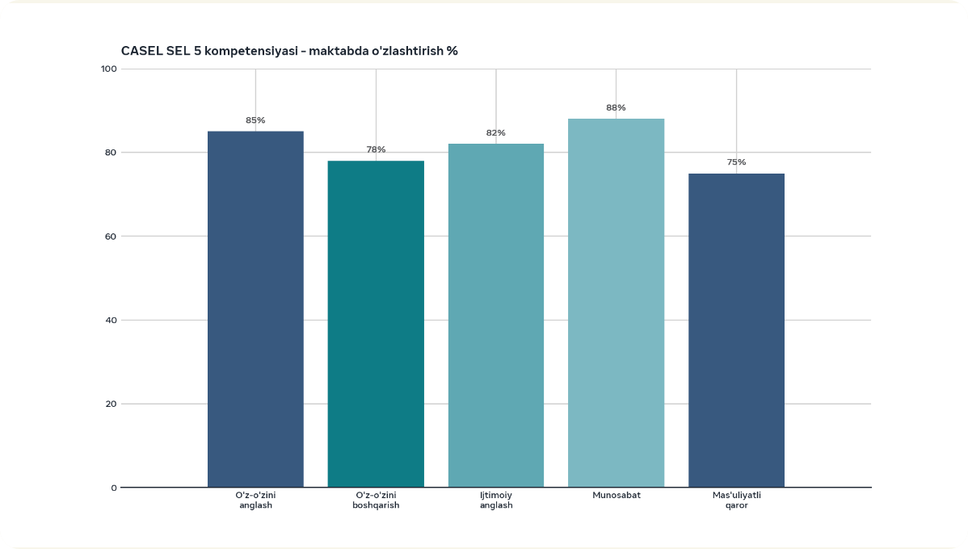

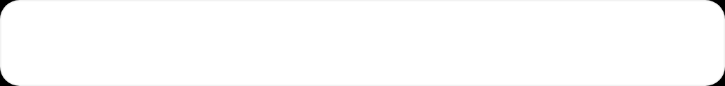
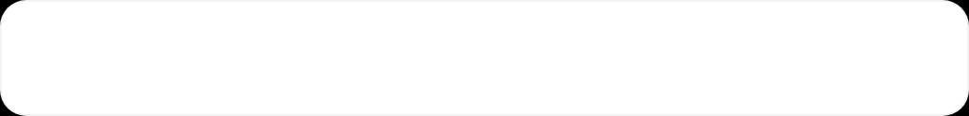
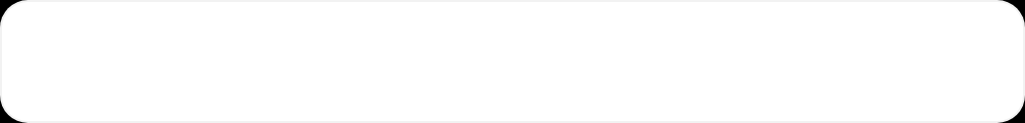



SEL — ijtimoiy-emotsional o'rganish modeli
CASEL 5 kompetensiyasi — OECD va MMTV tavsiya etgan asos. Kasbiy rivojlanish soatida haftasiga 1 mashg'ulot shu modelga tayanadi.
1
O'z-o'zini anglash
His-tuyg'ular kundaligi, mood-tracker, “Bugun qanday his qilyapman?” kartalari
2
O'z-o'zini boshqarish
Tinchlanish burchagi, 3 daqiqa nafas, mindfulness
tanaffusi har darsda
3
Ijtimoiy anglash
Empatiya doirasi, rolli o'yinlar, sinfda aktiv tinglash
mashqlari
4
Munosabat o'rnatish
Do'stlik qoidalari, hamkorlik o'yinlari — 88%
o'zlashtirish
5
Mas'uliyatli qaror
Muammo daraxti, oqibatni o'ylash, men-xabar
texnikasi
CASEL 2023
O'zlashtirish 75-88%

Slide 6

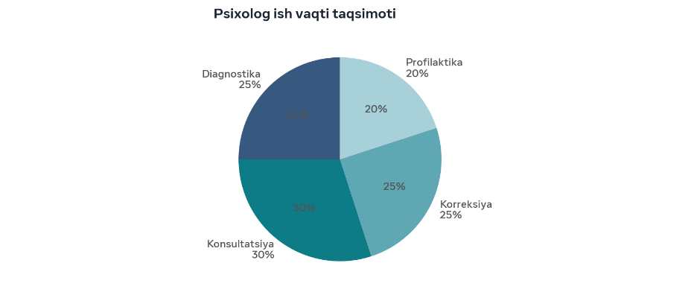
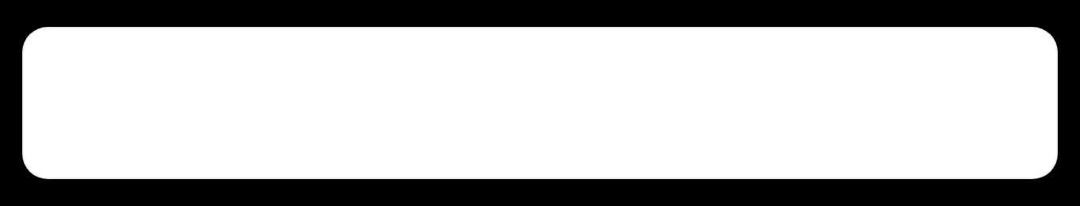






Maktab psixologining ishi — 4 yo'nalish
Diagnostika
Kuzatuv, test, so'rovnoma, SDQ va kayfiyat skriningi. Har chorakda 1 marta.
Kuzatuv • Test • So'rov
Konsultatsiya
O'quvchi, ota-ona, o'qituvchi uchun. Konfidensial, aktiv tinglash,
men-xabar.
30% ish vaqti
HAFTALIK ISH JADVALI NAMUNASI — 300
O'QUVCHI NORMASI
Korreksion-rivojlantiruvchi
KUN | YO'NALISH | VAQT
Dushanba | Diagnostika, sinf kuzatuvi | 08:30-12:00
Seshanba | O'quvchi konsultatsiyasi + guruh trening | 09:00-13:00
Chorshanba | Ota-ona qabuli, “Ruhiy sog'lom bola” | 10:00-14:00
Payshanba | O'qituvchi bilan ishlash, SEL dars | Kasbiy soat
Juma | Profilaktika + hisobot, Kasbiy rivojlanish kuni | Kuni
Trening, art-terapiya, guruh mashg'uloti. 1-sinf moslashuv,
5-sinf o'tish, 10-sinf stress.
8 mashg'ulotlik dastur
Profilaktika — xavfsiz muhit
Zo'ravonlik, bulling, emotsional kuyish oldini olish.
KiVa, SEL darslari.
Birlamchi • Ikkilamchi • Uchlamchi

Slide 7





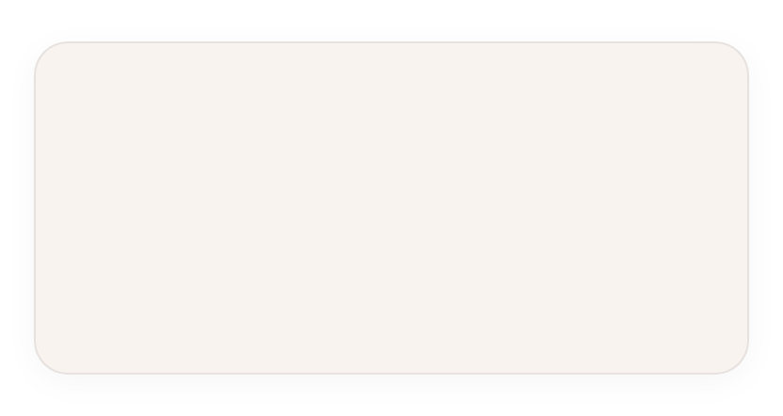



Rivojlantiruvchi ish turlari — bosqichma-bosqich
Kasbiy rivojlanish kuni va soati doirasida amaliy dasturlar
1-SINF
5-SINF
7-9 SINF
"Maktabga xush kelibsan" — 8 mashg'ulot
O'tish davri: "Men va jamoa"
O'smirlik: identiklik va kasbga yo'naltirish
Qoidalar, do'stlashish, his-tuyg'ular. Har hafta 35 daq. ota-ona bilan yakuniy o'yin.
Yangi fanlar, yangi o'qituvchilar. Sinf iqlimi va o'z-o'zini boshqarish.
Emotsional intellekt, konflikt boshqaruvi. Kasbiy rivojlanish kuni — mini-try.
Art + ertak terapiyasi
Jamoaviy rolli o'yinlar
Holland testi
Moslashuv so'rovnomasi
Sinf shartnomasi
Mentor uchrashuvlari
10-11 SINF
FORMAT
Stress, imtihon, tanlov
INKLYUZIV SINFLAR
Kasbiy rivojlanish soati — har juma
Imtihonga tayyorlash, stress boshqaruvi, kasbiy o'z-o'zini belgilash. Kasbiy soat — CV va intervyu.
Individual rivojlantirish reja (IRT)
Har o'quvchi uchun kuchli tomon xaritasi, moslashtirilgan SEL kartalari va ota-ona hamkorligi.
45 daq: 15' nazariya + 20' amaliyot + 10' refleksiya. QR hisobot.
Mindfulness + time-boxing
Universitet va kasb paneli
🔶 Bosqichma-bosqich joriy etish:
1-oy diagnostika & ota-ona roziligi → 2-oy pilot (2 sinf) → 3-oy kengaytirish → 4-oy monitoring → Kasbiy rivojlanish kuni (chorakda 1 marotaba).

Slide 8
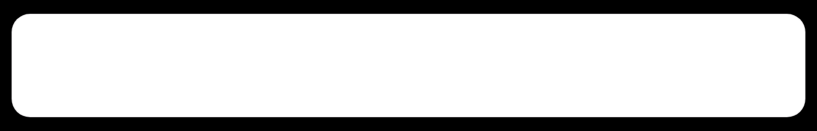


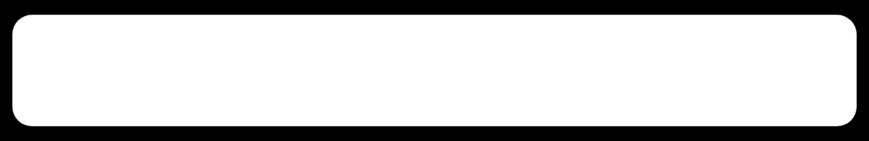

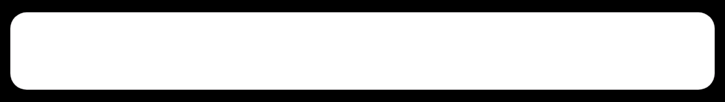



Zamonaviy metodlar va texnologiyalar
Kasbiy rivojlanish soati uchun 4 ta isbotlangan metod — har biri 15-20 daqiqada qo'llanadi
Art-terapiya
Rasm, loy, qum terapiyasi — hissiyotni so'zsiz ifodalash
Maktabda: his-tuyg'ular mandalasi, qum qutisi, loy bilan g'azabni shakllash
O'yin terapiyasi
Rolli o'yinlar, metaforik kartalar (MAC), ertak terapiyasi
Kasbiy soat: "Men-xabar" rollari, vaziyatni qayta o'ynash
Mindfulness
Nafas mashqlari, 3 daqiqali tanaffus, tana skaneri
Dars oldidan 2 daqiqa: 4-7-8 nafas, diqqat markazi
Raqamli vositalar
Anonim so'rov, mood-tracker, psixologik bot, Kahoot test
Haftalik kayfiyat devori, QR anonim quti, Telegram bot
Kasbiy rivojlanish kunida qanday joriy etish?
1. Har metoddan 20 min demo dars
2. O'qituvchilar juftlikda sinab ko'radi
3. Mood-tracker QR tarqatish — darhol qo'llash

Slide 9








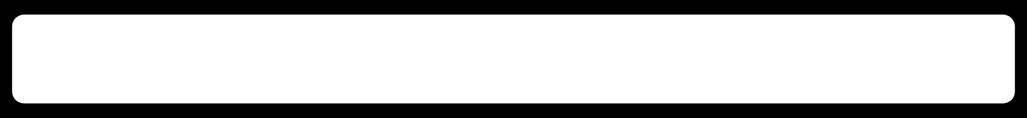







Bulling va zo'ravonlik — 3 bosqichli profilaktika
KiVa dasturi (Finlandiya, 90% samaradorlik) — O'zbekiston maktablariga mos adaptatsiya
BOSQICH
AMAL
MAS'UL
KO'RSATKICH
Birlamchi
Do'stona muhit, qoidalar, SEL darslari
Sinf rahbari + psixolog
Kasbiy soat
Bulling xabari 0, iqlim indeksi +25%
Anonim QR quti
Oldini olish
Sinf shartnomasi, hurmat qoidalari, haftasiga 1 SEL, kayfiyat burchagi
Ikkilamchi
Risk guruhi bilan guruh ishi
Psixolog + ijtimoiy pedagog
Haftada 2 marta
Ishtirok 80%+, mojaro -40%
Sociometriya
Risk guruhi
Kuzatuvda bo'lgan o'quvchilar, ijtimoiy izolyatsiya belgilari, mojaro tahlili
Uchlamchi
Jabrlangan va agressor bilan individual ish
Psixolog + ma'muriyat + ota-ona
Konfidensial
Takrorlanish 0, tiklanish 100%
14 kun ichida
KiVa 5 qadam algoritmi: aniqlash → suhbat → jamoa yordami → kuzatuv → yakun
Mudaxala
🔶 Finlandiya KiVa — nega ishlaydi?
KASBIY RIVOJLANISH KUNIDA QANDAY O'RGATILADI?
Guvohlarni jalb qilish: tomoshabin emas, himoyachi. Butun maktab bir xil tilda gapiradi — bullingga nisbatan nol toqat.
O'qituvchi roli
85%
90%
-60%
+30%
Guvoh faolligi
88%
samaradorlik (KiVa research)
bulling kamayishi bizda
ota-ona qoniqishi
Xavfsiz xabar
QR
Amaliyot: KiVa rolli o'yini — 20 daqiqa kasbiy soatda, har chorakda 1 marta umumaktab aksiyasi.

Slide 10

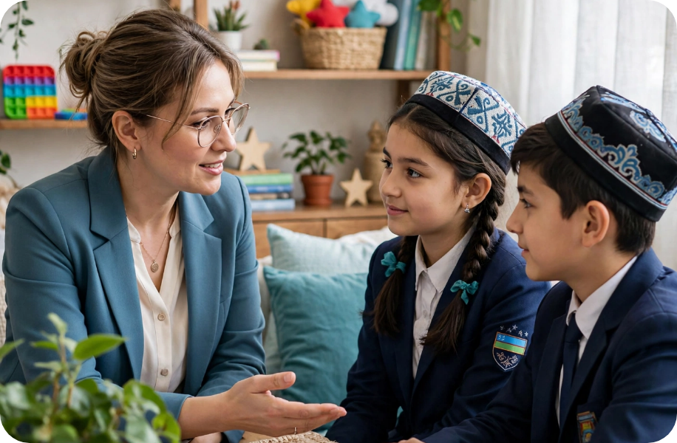


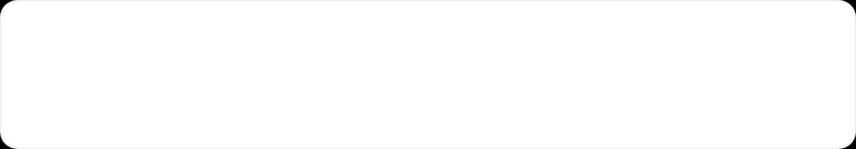

Ota-ona va o'qituvchilar bilan hamkorlik
Uchburchak model: o'quvchi markazda — atrofida oila, maktab, psixolog birgalikda
↔
O'QUVCHI
Oilaqo'llab-quvvatlov, chegaralar
★
Maktabsinf iqlimi, xavfsiz muhit
↔
Ota-ona uchun
O'qituvchi uchun
"Ruhiy sog'lom bola" — 4 mashg'ulot
Emotsional kuyish oldini olish
1. His-tuyg'ularni tan olish
Sinf iqlimi diagnostikasi
2. Chegara va tartib
Kasbiy rivojlanish soati — 15 daq
3. Ekransiz vaqt
Stressga qarshi super-viziya
Har oy 1 seminar • 45 daq
Burnout indeksi -22%
HAMKORLIK KANALLARI
📱 Raqamli
🤝 Yuzma-yuz
Muloqot usullari
MISOL
Anonim QR quti, Telegram kanal, mood-tracker
Kasbiy rivojlanish kuni — ota-ona-o'quvchi o'yini
Aktiv tinglash: ko'z kontakti, takrorlash
Men-xabar: "Men xavotirdaman, chunki..."
O'qituvchi: "Sen yomon o'quvchisan" emas → "Men darsda shovqin bo'lganda tushuntirishga qiynalyapman"

Slide 11



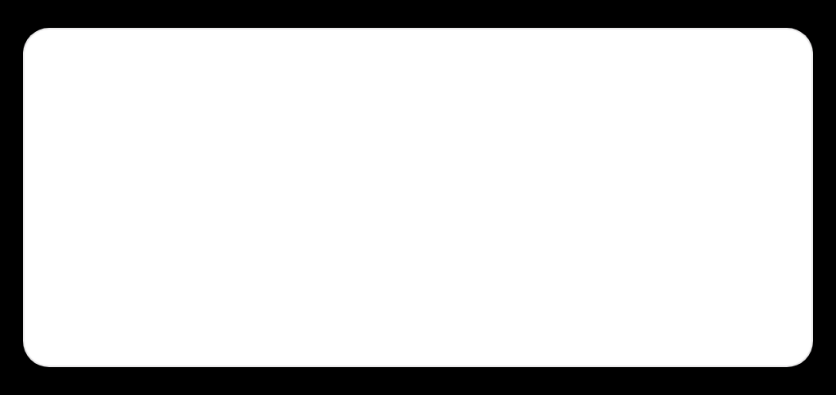









Huquqiy asos — O'zbekiston
Kasbiy rivojlanish kuni va soati MMTV normativlari asosida maktab psixologining majburiy faoliyati sifatida joriy etiladi
01
"Ta'lim to'g'risida" Qonun (2020) — 30-modda
Shtat normasi 2023
Har 300 o'quvchiga 1 psixolog. 600+ maktabda 2 stavka. Kasbiy rivojlanish soati ish yuklamasiga kiradi.
Ta'lim muassasalarida psixologik xizmat ko'rsatish, o'quvchining ruhiy salomatligini himoya qilish majburiy.
1/300
Majburiy xizmat
02
VM 203-son qarori (23.03.2020)
MAJBURIYATLAR VA MEZON
Maktab psixologi faoliyati Nizomi: 4 yo'nalish, hujjatlar, kasbiy rivojlanish soati joriy etish tartibi.
Konfidensiallik
Yozma rozilik bilan
Vazirlar Mahkamasi
Hujjatlar
Ish reja, jurnal, hisobot
03
"Bola huquqlari to'g'risida" Qonun (2022)
Monitoring
MMTV psixologik portal
Zo'ravonlikdan himoya, xavfsiz ta'lim muhiti, psixologik yordam olish huquqi.
2022-yil yangi tahrir
Hisobot
Har chorak e- tizim
04
MMTV buyruqlari 2023-2024
Psixolog shtati normasi 1/300 o'quvchi, "Kasbiy rivojlanish kuni" chorakda 1, "Soati" haftada 1 marta.
Etika kodeksi: Zarar yetkazmaslik, xolislik, ota-ona roziligi, bolaning oliy manfaatini ustuvor qo'yish. Anonim quti va mood-tracker ma'lumotlari shaxssiz tahlil qilinadi.
1/300 norma
05
Mehnat kodeksi va malaka Nizomi
Pedagog malakasini oshirish 144 soat / 3 yilda, kasbiy rivojlanish kuni hisobga olinadi.
144 soat

Slide 12







Xalqaro tajriba — nima olish mumkin?
Kasbiy rivojlanish kuni va soati dunyo amaliyotida qanday joriy etilgan: Finlandiya, AQSh, Yaponiya, Singapur va O'zbekiston yangi modeli qiyosi
DAVLAT
MODEL
SAMARA
O'ZBEK UCHUN
O'zbekistonga mos adaptatsiya
KiVa + milliy qadriyat: hurmat, jamoa, mahalla
🇫🇮
Finlandiya
KiVa Anti-Bulling
90%bulling↓
Do'stona guvoh treningi
MTSS: MMTV buyrug'i bo'yicha 1/300 normaga mos filtr
Guvohlarni faollashtirish, 5 qadam algoritm
Singapur SEL: har juma — kasbiy rivojlanish soati
🇺🇸
AQSh
MTSS 3 bosqich
Tier 2: -40%muammo
3 darajali filtr
Universal → maqsadli → intensiv
Yaponiya: sinf yetakchisi va o'qituvchi hamkorligi
Ijime oldini olish
Sinf iqlimi +35%qo'llab
Sinf shartnomasi
🇯🇵
Yaponiya
Sinf jamoasi, hansei refleksiya
60%
3
SEL davlat dasturi
Davlat KPI2025
bulling kamayishi KiVa bilan
bosqichli yordam modeli
🇸🇬
Singapur
Haftasiga 1 soat majburiy SEL
Juma — kasbiy soat
Yangi model — 1/300
Pilot 2024-2512k o'quvchi
Huquqiy asos: 203-son qaror va 1/300 shtat normasi xalqaro MTSS tier modeliga mos. Kasbiy rivojlanish kuni — chorakda 1 bor umumlashtiruvchi forum.
🇺🇿
O'zbekiston
Psixolog + SEL + KiVa adaptatsiya
Mahalla va ota-ona

Slide 13

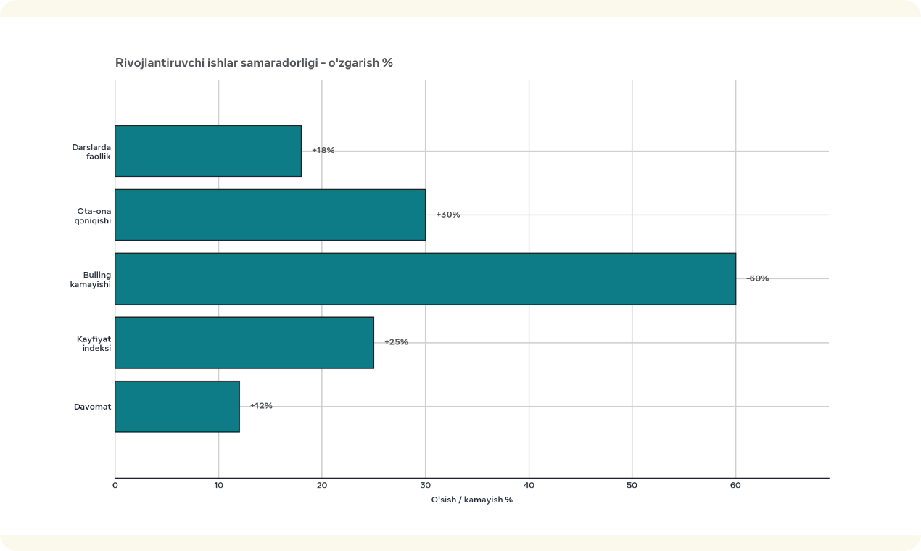
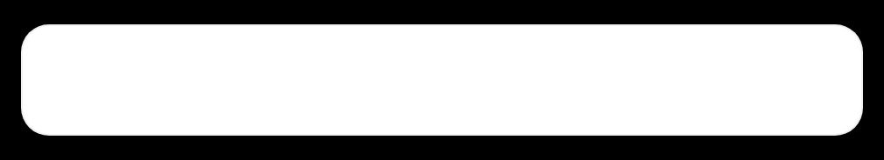
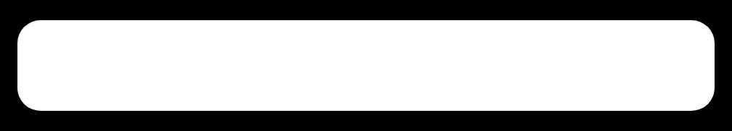



Samaradorlikni o'lchash — 5 ta KPI
Rivojlantiruvchi ishlar natijasi raqamda: chorak boshida va oxirida taqqoslash. Maqsad — xavfsiz muhit, davomat va ishtirok o'sishi.
Ishtirok va faollik
+18%
Darslarda faollik, treningga qatnashish
Kayfiyat indeksi
+25%
Yaxshi/kuchli his-tuyg'ular ulushi
Davomat
+12%
Darsga kelmaslik sabablari kamayishi
Bulling holatlari
-60%
Anonim quti va kuzatuv bo'yicha
Ota-ona qoniqishi
+30%
O'sish % / Kamayish %
Choraklik monitoring
Manba: Maktab psixologi hisoboti
Seminar va konsultatsiyadan so'ng so'rov
📊
Qanday hisoblanadi? Anonim so'rov + kuzatuv jurnali + eKundalik davomat. Har oyda mood-tracker va bulling holatlari logi.

Slide 14








Amaliy keys — 2 ta real holat
Diagnostika → Intervensiya → Natija — kasbiy rivojlanish kunida muhokama qilinadigan keyslar
KEYS 1 • 5-sinf moslashish qiyinchiligi
Moslashuv dasturi
KEYS 2 • 8-sinfda bulling holati
KiVa 5 qadam
MUAMMO
MUAMMO
Aziza, 11 yosh, yangi maktab, darsda sukut saqlash, tanaffusda yolg'iz. Sociometriya: izolyatsiyalangan.
Anonim QR qutiga xabar: 8-B sinfda masxara, taxallus qo'yish, guruhdan chetlatish. Jabrlangan — Sardor.
1
Diagnostika
1
KiVa qadam 1-2: Aniqlash va suhbat
Phillips moslashuv so'rovnomasi — 68% xavotir, o'qituvchi kuzatuvi, ota-ona suhbati
Psixolog jabrlangan bilan yakka, keyin guvohlar bilan — ayblovsiz, xavfsiz
2
Intervensiya — 6 seans art-terapiya
2
Qadam 3: Himoyachi jamoasi
"Maktabga xush kelibsan" dasturi: his-tuyg'ular mandalasi, do'stlik daraxti, guruh o'yinlari
4 nafar ixtiyoriy guvoh — "Biz qanday yordam beramiz?" reja tuzadi
3
Hamkorlik
3
Qadam 4-5: Kuzatuv va yakun
Sinf shartnomasi, ota-onaga 2 seminar, Kasbiy rivojlanish soati — sinf rahbariga aktiv tinglash
14 kun kuzatuv, ota-ona bilan kelishuv, sinfda KiVa darsi — qayta buling 0
+40%
-100%
🌱
🛡️
Moslashuv indeksi
Takrorlanish yo'q
3 haftada do'stlashdi, darsda faollik, davomat 100%
Sinf iqlimi +32%, ota-ona qoniqishi 92%, 1 oy ichida

Slide 15
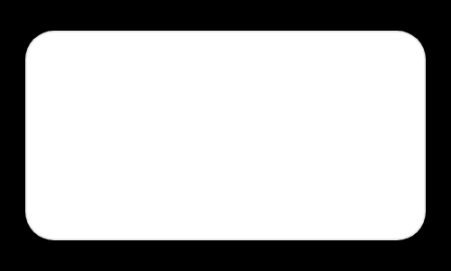
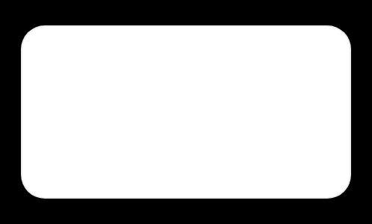

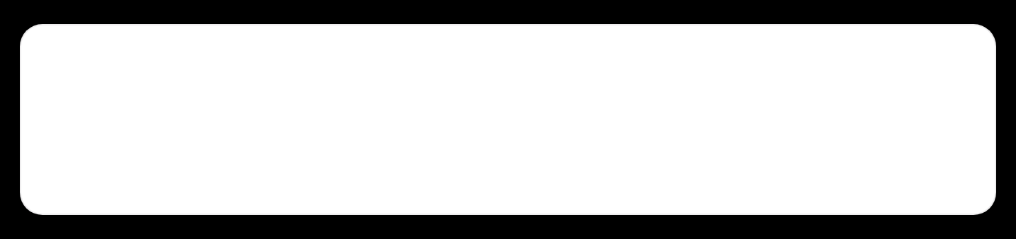


Xulosa va amaliy qadam
01
02
03
🧩 TEST — 5 SAVOL + AMALIY TOPSHIRIQ
Ko'r
Eshit
Qo'llab-quvvatla
1Bronfenbrenner bo'yicha bola atrofida nechta tizim bor? A)2 B)4 C)6 — Javob: 4 (mikro, mezo, ekzo, makro)
Har bir bolani payqa — jimlik, chetlanish, charchoq signal
Hukmsiz tingla, aktiv tinglash, men-xabar
Kuchli tomonga tayan, resurs ber, kuzat
2SEL CASEL nechta kompetensiyadan iborat? A)3 B)5 C)7 — Javob: 5
3KiVa samaradorligi? A) 40% B) 90% C) 20% — Javob: 90% Finlandiya
YILLIK ISH REJASI NAMUNASI — KASBIY RIVOJLANISH KUNI/SOATI BILAN
I
II
4MMTV bo'yicha shtat normasi? A) 1/100 B) 1/300 C) 1/500 — Javob: 1/300
Sentyabr-Noyabr — diagnostikaSDQ, sinf iqlimi, ota-ona roziligi, pilot 2 sinf
Dekabr-Fevral — SEL joriyHaftasiga 1 soat kasbiy soat, KiVa trening
III
IV
5Men-xabar formulasi? "Men ... his qilyapman, chunki ..." — fikr-hissiyot-ehtiyoj
Mart-Aprel — kengaytirishButun maktab, ota-ona seminarlari 4 ta
May — monitoringKPI: davomat +12%, bulling -60%, hisobot portal
AMALIY TOPSHIRIQ — ERTAGA BAJARING
Huquqiy asos: VM 203-son, 30-modda, 1/300 norma • Etika: konfidensiallik, rozilik
Maktab psixologi uchun eslatma
1 sinfingizda sinf shartnomasini tuzing, anonim QR quti o'rnating, 1 ta SEL mashg'uloti (his-tuyg'ular kundaligi) o'tkazing va mood-tracker natijasini qayd eting.
QR — materiallar banki
SEL kartalari, KiVa videolari, art-terapiya andozalari, hisobot shablonlari, ota-ona seminar prezentatsiyalari — barchasi bitta Drive papkada

